Slide 1
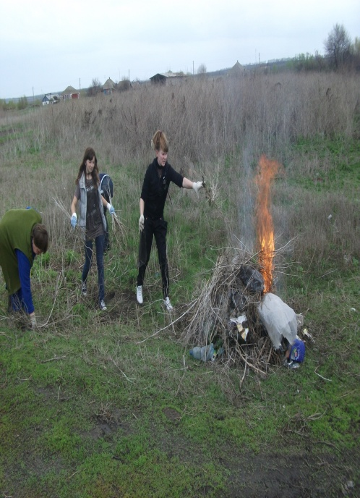
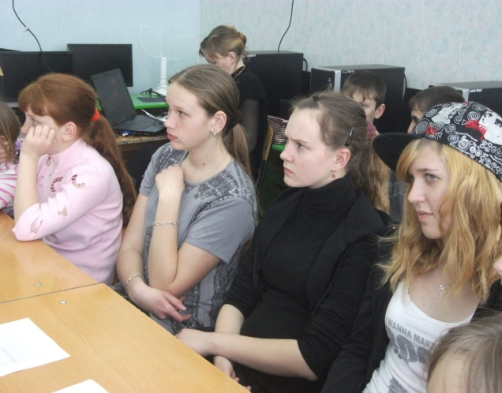
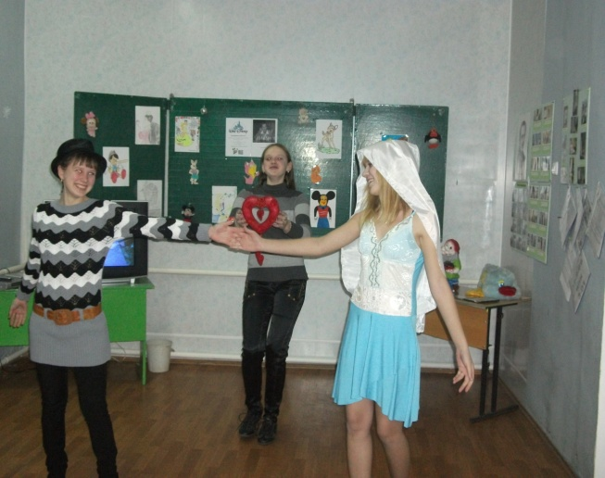
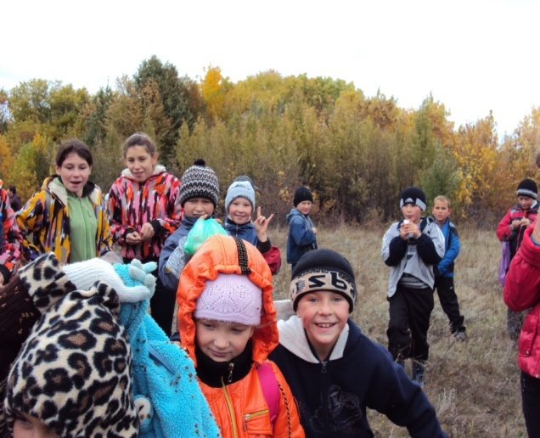
Мы все такие
разные,
но мы вместе

Slide 2
Знать:
что такое толерантность;
принципы толерантности
Уметь:
терпимо относиться к различиям между людьми;
работать сообща

Slide 3
САМОПОЗНАНИЕ

Slide 4
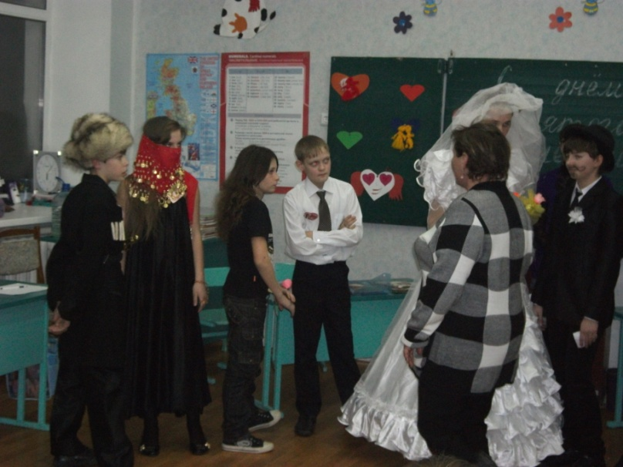
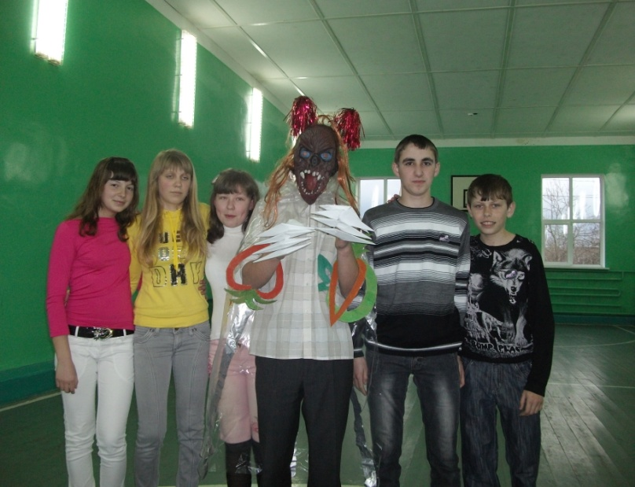
Упражнение “Никто не знает”
“Никто не знает, что я…”

Slide 5
Упражнение “Грецкий орех”
Людей неинтересных в мире нет.
Их судьбы, как история планет,
У каждой всё особое, своё,
И нет планет, похожих на неё.

Slide 6
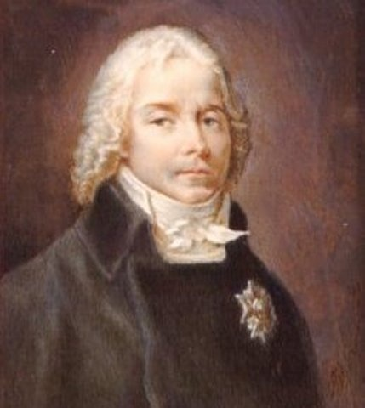
XVIII-XIX вв Талейран Перигор,
князь Беневентинский

Slide 7
Принципы толерантности:
терпимость к другим людям, мнениям, поступкам;
стремление к полноценной реализации своих способностей;
умение понимать и познавать других людей;
устойчивость жизненной позиции, ценностей, идеалов;
доброжелательное отношение к пространству;
признание многообразия культуры и мира;
сотрудничество, дух партнерства
положительное отношение к окружающим

Slide 8
Диагностика уровня толерантности
1.Цивилизованные страны, как, например, Россия не должны помогать народам Африки: пусть сами решают свои проблемы.
2.Вид молодого человека с бородой и длинными волосами неприятен для всех.
3.Несправедливо людей с темным цветом кожи ставить руководителями над белыми людьми.
4.Истоки современного терроризма следует искать в исламской культуре.
5. Мы должны ограничивать въезд в наш город представителей других народов.
6.Человек, который со мной не согласен, обычно вызывает у меня раздражение
7.Любой межнациональный конфликт можно разрешить путем переговоров и взаимных уступок.
8. Человека надо оценивать по моральным качествам, а не по национальности или вероисповеданию
9. Я хорошо отношусь к людям другой веры.
10. То, что люди в нашей стране придерживаются разных, а иногда и противоположных взглядов,- благо для России.
11.Очень важно защищать права тех, кто в меньшинстве и имеет другие, отличные от общепринятых в обществе, взгляды.
12.Я нормально отношусь к межнациональным бракам.

Slide 9
Проверка результатов:
1-6 вопросы: 7-12 вопросы:
«нет» -по 1 баллу «нет» - о баллов
«да» - по 0 баллов «да» - по 1 баллу
10-12 баллов - высокий уровень
Поздравляем! Вы толерантный человек, хорошо понимающий, что мир многолик и принимаете людей такими, какие они есть.
7-9 баллов - средний уровень
Вы имеете знания культуры толерантности , но вам иногда не хватает терпимого отношения к окружающим.
Чаще применяйте свои знания на практике.
4-6 баллов - ниже среднего
Вам следует внимательнее относится к окружающим людям, учиться жить в терпимости и согласии.
Займитесь самовоспитанием.
0-3 балла - низкий уровень.
Тревога! Вам нужно срочно учиться любить жизнь, мир, людей.
Прежде всего, полюбите себя самого.

Slide 10
Диета для тех, кто хочет стать толерантным
Понедельник
Беседуя с людьми, посмотри им в глаза. Поздоровайся со всеми.
Вторник
Постарайся не навязывать другим собственную волю. Выслушай их мнение.
Среда
Сделай для кого-нибудь доброе дело так, чтобы этот человек не узнал, что добро идет от тебя.
Четверг
Не проявляй к окружающим такого отношения, которого ты не хочешь испытывать по отношению к себе.
Пятница
Постарайся хорошо выглядеть. Говори со всеми тихим голосом.
Суббота
Запиши 5 положительных качеств, характеризующих тебя и твоего друга.
Воскресенье
Найди 3 повода сказать «спасибо» твоим домашним.

Slide 11
Упражнение
“Повышение уровня толерантности”
красная ладонь – пожать руку каждому;
синяя – похлопать по плечу;
зелёная – развернуться, стать спиной к друг другу
(по парам).

Slide 12
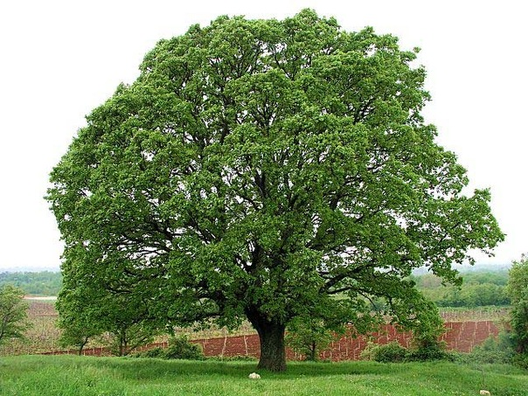
Творческая работа “Дерево толерантности”

Slide 13
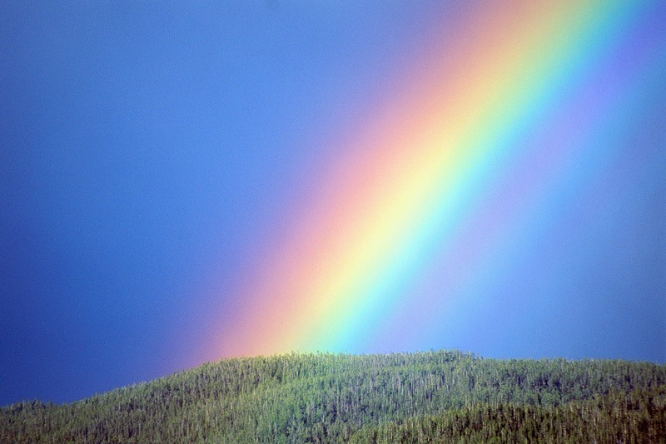
Упражнение “Цвет моего настроения”

Slide 15
Упражнение “Продолжи фразу”
“Выступая на телевидении,
о нашем коллективе я бы сказал…”

Slide 16
Цели урока:
– создание условий для успешной социализации личности каждого обучающегося коллектива класса.
Задачи:
- создать условия для формирования терпимости к различиям между людьми (индивидуальным, различиям по полу, возрасту, национальности, мировоззрению);
– развивать умения работать сообща; толерантное отношения у одноклассников друг к другу; стремление к самовоспитанию
– осознание каждым обучающимся своей индивидуальности; чувства коллективизма; осознать неодинаковость людей, научиться различия между ними принимать как положительный факт;
- сформулировать принципы толерантности.
Формы работы: работа в малых группах, диагностика, психологические упражнения, коллективная работа.
Оборудование: грецкие орехи, портрет Талейрана, бланки для определения уровня толерантности, ручки, «диета», бумажные ладони (красного, синего, зелёного цвета) бумажные листочки зеленого и оранжевых цветов, макет дерева (без листьев), аудиозаписи, презентация.

